Slide 1
3.2.Технологии разрешения адресов
1

Slide 2








Технологии разрешения адресов
Передача данных через составную сеть (internetwork) выполняется на сетевом уровне модели OSI с использованием IP-адреса, но фактическая передача (между непосредственно подключенными устройствами) осуществляется канальным уровнем, который использует адреса канального уровня, например МАС-адреса.
www.ccc.by
Канал 4
IP-адрес: 22.11.152.40
МАС-адрес: A0-FC-11-22-34-C1
Локальный маршрутизатор
IP-адрес: 192.168.15.1
МАС-адрес: ?
Канал 3
Канал 2
Канал 1
Клиент локальный сети обращается к серверу www.ccc.by.
Логически соединение осуществляется между клиентом и сервером, фактически клиента и сервер соединяет последовательность каналов связи, работающих по технологиям канального уровня.
На каждом шаге на основе IP-адреса получателя принимается решение, куда отправить данные, но фактическая передача выполняется на втором уровне, с использованием адреса канального уровня следующего предполагаемого получателя на маршруте.
ПК
IP-адрес: 192.168.15.4
МАС-адрес: 11-0C-14-52-C4-CE

Slide 3
Технологии разрешения адресов
Процесс, позволяющий определить адрес канального уровня, используя известный адрес сетевого уровня называется разрешением адресов (address resolution).
Процесс разрешения адресов может выполняться двумя способами:
Непосредственная привязка (direct mapping).
Динамическое разрешение адресов (dynamic resolution).

Slide 4




Технологии разрешения адресов
Динамическое разрешение адресов выполняется с помощью специального протокола. Устройство, которое знает только сетевой адрес другого устройства может использовать этот протокол, чтобы узнать его адрес канального уровня.
IP-адрес: 192.168.15.6
МАС-адрес: 33-0C-14-52-C4-CE
ПК 3
IP-адрес: 192.168.15.7
МАС-адрес: 44-0C-14-52-C4-CE
ПК 4
Какой МАС-адрес у ПК с IP-адресом
192.168.15.5?
Формирование кадра
Заголовок Ethernet:
DA-?
SA – 33-0C-14-52-C4-CE
Заголовок IP:
Source IP – 192.168.15.6
Destination IP – 192.168.15.5
Коммутатор
Я 192.168.15.5, мой
МАС: 22-0С-14-52-С4-СЕ
ПК 1
IP-адрес: 192.168.15.4
МАС-адрес: 11-0C-14-52-C4-CE
ПК 2
IP-адрес: 192.168.15.5
МАС-адрес: 22-0C-14-52-C4-CE

Slide 5
Технологии разрешения адресов
Протокол ARP (Address Resolution Protocol)
Протокол ARP, являющийся протоколом стека TCP/IP, был опубликован в 1982 г.
Протокол ARP является протоколом типа «запрос/ответ»:
Request (запрос): источник (устройство, которому требуется отправить IP-пакет) посылает широковещательный запрос всем устройствам локальной сети, чтобы определить кто является получателем пакета.
Reply (ответ): устройство-получатель отправляет назад источнику одноадресное сообщение, сообщая в нем свой адрес канального уровня.
Источник
Получатель
Проверка кэша ARP для поиска адреса канального уровня получателя.
Формирование кадра ARP Request, если в кэше отсутствует информация.
Широковещательная рассылка кадра ARP Request.
8. Обработка кадра ARP Reply.
9. Обновление кэша ARP.
Кэш
4. Обработка кадра ARP Request.
5. Формирование кадра ARP Reply.
6. Обновление кэша ARP.
7. Отправка кадра ARP Reply.
ARP Request
Кэш
ARP Reply
Кэш

Slide 6
Технологии разрешения адресов
ARP-кэш
ARP является протоколом динамического разрешения адресов, т.к. каждое разрешение адресов требует обмена сообщениями по сети.
Каждый раз, когда устройство отправляет ARP-сообщение, оно использует полосу пропускания сети, а также загружает ЦПУ сетевых устройств на его обработку.
Решение – использование кэширования (caching).
ARP-кэш представляет собой таблицу, связывающую между собой физические адреса и IP-адреса узлов.
Каждое устройство в сети создает и обслуживает свою собственную таблицу ARP.
IP-адрес: 192.168.15.6
МАС-адрес: 33-0C-14-52-C4-CE
ПК 3
IP-адрес: 192.168.15.7
МАС-адрес: 44-0C-14-52-C4-CE
ПК 4
Какой МАС-адрес у ПК с IP-адресом
192.168.15.5?
IP-адрес | МАС-адрес
192.168.15.7 | 44-0C-14-52-C4-CE
192.168.15.4 | 11-0C-14-52-C4-CE
192.168.15.5 | 22-0C-14-52-C4-CE
Коммутатор
ПК 1
IP-адрес: 192.168.15.4
МАС-адрес: 11-0C-14-52-C4-CE
ПК 2
IP-адрес: 192.168.15.5
МАС-адрес: 22-0C-14-52-C4-CE

Slide 7
Технологии разрешения адресов
ARP-кэш
Существует два способа создания записей в таблице ARP:
Статические записи (Static ARP Cache Entries): записи, связывающие физические адреса с IP-адресами создаются вручную и постоянно хранятся в таблице ARP. Обычно создаются с помощью утилиты arp.
Динамические записи (Dynamic ARP Cache Entries): связки физический адрес/IP-адрес, создаются динамически в результате работы протокола ARP. Они хранятся в кэше только определенный период времени и затем удаляются. Стандартное время жизни динамической записи в кэше – 2 минуты.
В таблице ARP могут хранится как статические, так и динамические записи.

Slide 8
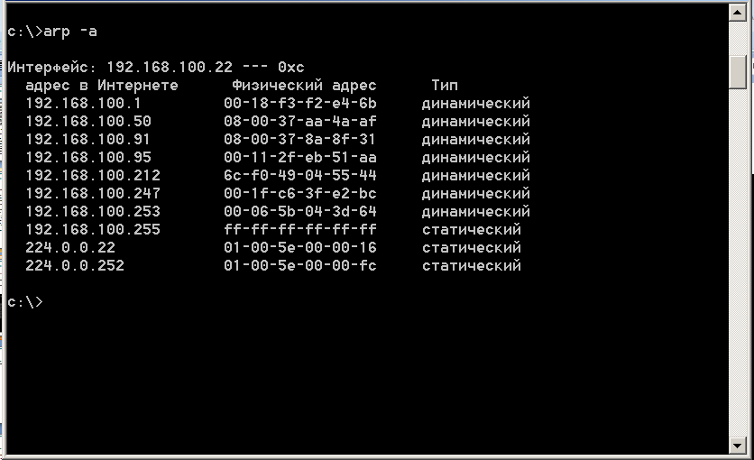
Технологии разрешения адресов
Для того, чтобы администратор сети мог управлять таблицей ARP, устройства, в которых реализован стек TCP/IP, поддерживают утилиту arp.
Просмотр ARP-таблицы: arp -a

Slide 9
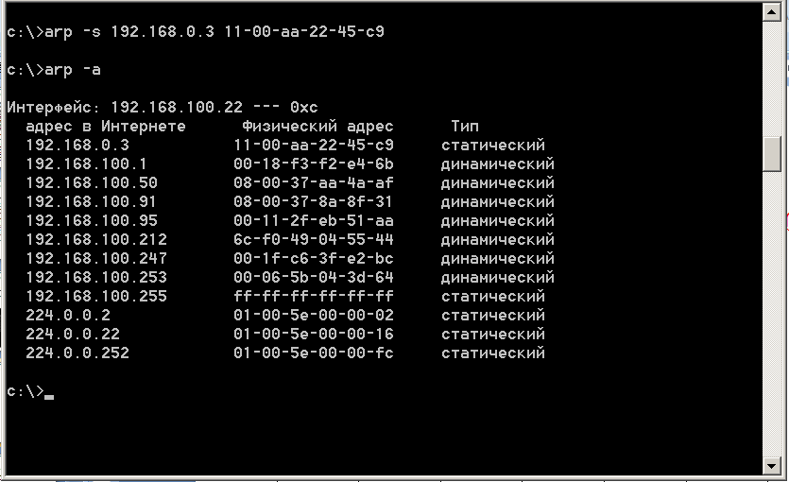
Технологии разрешения адресов
Статические записи ARP-кэш
Статические записи можно использовать в том случае, если устройства взаимодействуют на постоянной основе. Например, на рабочей станции может создать статическую запись для локального маршрутизатора или сервера.
Добавление статической записи в ARP-кэш: arp -s <IP-addr> <hw-addr>

Slide 10
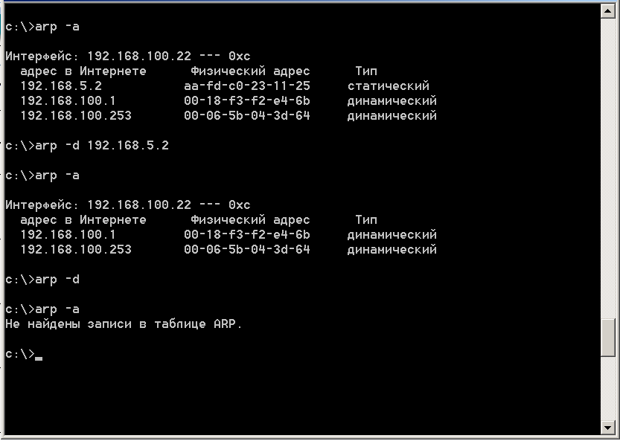
Технологии разрешения адресов
Статические записи ARP-кэш
Удаление статической записи в ARP-кэш: arp -d <IP-Addr>

Slide 11

Технологии разрешения адресов
Пересылка данных между узлами разных сетей
При пересылке данных между узлами разных сетей появляются следующие проблемы:
Как определить МАС-адрес устройства назначения?
Как передать данные в другую подсеть/сеть?
?
ПК 1
ПК 2

Slide 12
Технологии разрешения адресов
Пересылка данных между узлами разных сетей
Существуют следующие способы, позволяющие передавать данные между узлами различных сетей:
Использование шлюза по умолчанию (Default gateway);
Proxy ARP.

Slide 13
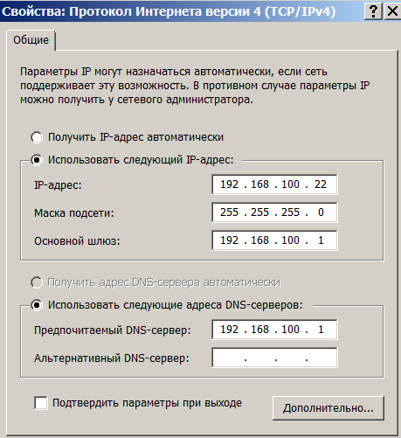

Технологии разрешения адресов
Понятие шлюза по умолчанию
Для того чтобы устройство могло взаимодействовать с устройством другой сети/подсети, ему необходимо указать шлюз по умолчанию (Default gateway).
Шлюз по умолчанию – это IP-адрес интерфейса маршрутизатора, на который перенаправляется весь трафик, не предназначенный для устройств данной локальной сети.
Если шлюз по умолчанию не определен, передача трафика возможна только между устройствами одной сети.
IP-адрес: 192.168.100.1/24
МАС-адрес: 11-0C-14-52-C4-11
1
ПК
IP-адрес: 192.168.100.22/24
МАС-адрес: 22-0C-14-52-C4-CE
Шлюз: 192.168.100.1/24

Slide 14
Технологии разрешения адресов
Передача данных с использованием шлюза по умолчанию
Узел сравнивает номер сети, которой он принадлежит с номером сети получателя пакета, используя свою маску подсети.
Если номера сетей совпадают, то формируется пакет, где:
IP-адрес источника равен IP-адресу узла-отправителя;
МАС-адрес источника равен МАС-адресу узла-отправителя;
IP-адрес назначения равен IP-адресу узла-получателя;
МАС-адрес назначения равен МАС-адресу узла-получателя.
Если МАС-адрес узла получателя не известен, узел-отправитель отправляет ARP Request c IP-адресом узла- получателя в качестве адреса назначения.
Если узлы принадлежат разным сетям, формируется пакет, где:
IP-адрес источника равен IP-адресу узла-отправителя;
МАС-адрес источника равен МАС-адресу узла-отправителя;
IP-адрес назначения равен IP-адресу узла-получателя;
МАС-адрес назначения равен МАС-адресу шлюза по умолчанию.
Если МАС-адрес шлюза по умолчанию не известен, узел-отправитель отправляет ARP Request c IP-адресом шлюза по умолчанию в качестве адреса назначения.

Slide 15


Технологии разрешения адресов
Proxy ARP
Proxy ARP — техника, применяющаяся в маршрутизаторах для того, чтобы отвечать на ARP-запросы, предназначенные для другого устройства.
Proxy ARP используется в тех сетях, где на IP-узлах не настроен шлюз по умолчанию.
IP-адрес: 172.16.15.6/16
МАС-адрес: 33-0C-14-52-C4-CE
ПК 3
Коммутатор
МАС ПК5?
ПК 2
IP-адрес: 172.16.15.5/16
МАС-адрес: 22-0C-14-52-C4-CE
IP-адрес: 172.16.16.1/24
МАС-адрес: 16-0C-14-52-C4-16
Маршрутизатор
1
МАС-адрес
маршрутизатора
11-0C-14-52-C4-11
МАС-адрес маршрутизатора
16-0C-14-52-C4-16
ПК 1
IP-адрес: 172.16.15.4/16
МАС-адрес: 11-0C-14-52-C4-CE
2
IP-адрес: 172.16.15.1/24
МАС-адрес: 11-0C-14-52-C4-11
МАС ПК2?
ПК 4
IP-адрес: 172.16.16.2/16
МАС-адрес: 44-0C-14-52-54-CE
ПК 5
IP-адрес: 172.16.16.3/16
МАС-адрес: 12-0C-14-52-C4-0E

Slide 16
3.3 Назначение IP-адресов. Протокол DHCP
(Dynamic Host Configuration Protocol).
16

Slide 17
Общие сведения о протоколе DHCP
DHCP использует три разных метода присвоения адреса.
Распределение вручную — администратор вручную присваивает устройству-клиенту предварительно выделенный IP-адрес, который с помощью протокола DHCP назначается устройству.
Автоматическое распределение — DHCP автоматически присваивает устройству постоянный статический IP-адрес, выбирая его из пула доступных адресов. Аренда отсутствует.
Динамическое распределение — DHCP динамически выдаёт в аренду IP-адрес из пула адресов на ограниченный период времени по выбору DHCP сервера или до тех пор, пока клиенту нужен адрес. Наиболее распространённый метод.
Notes:
10.1 Протокол DHCP v4
10.1.1 Принцип работы протокола DHCPv4
10.1.1.1 Общие сведения о протоколе DHCPv4

Slide 18
DHCP (Dynamic Host Configuration Protocol)
Для работы протокола DHCP требуется сервер и клиент.
DHCP сервер – это сервер который раздает ip-адреса и параметры компьютерам в сети, соответственно на нем и задаются настройки раздачи ip-адресов и сетевых параметров.
DHCP клиент – это приложение установленное на клиентских компьютерах, которое обращается к DHCP серверу для получения ip-адреса и соответствующих параметров. Во всех операционных системах по умолчанию установлен клиент DHCP, например, в Windows он выглядит в виде службы с логичным названием DHCP-клиент.
Передача данных производится при помощи протокола UDP, при этом сервер принимает сообщения от клиентов на порт 67 и отправляет сообщения клиентам на порт 68.

Slide 19
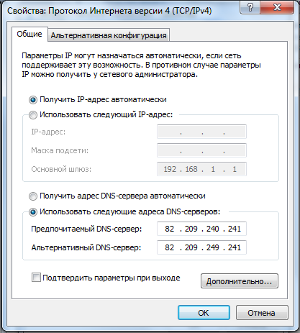
Настройки протокола

Slide 20
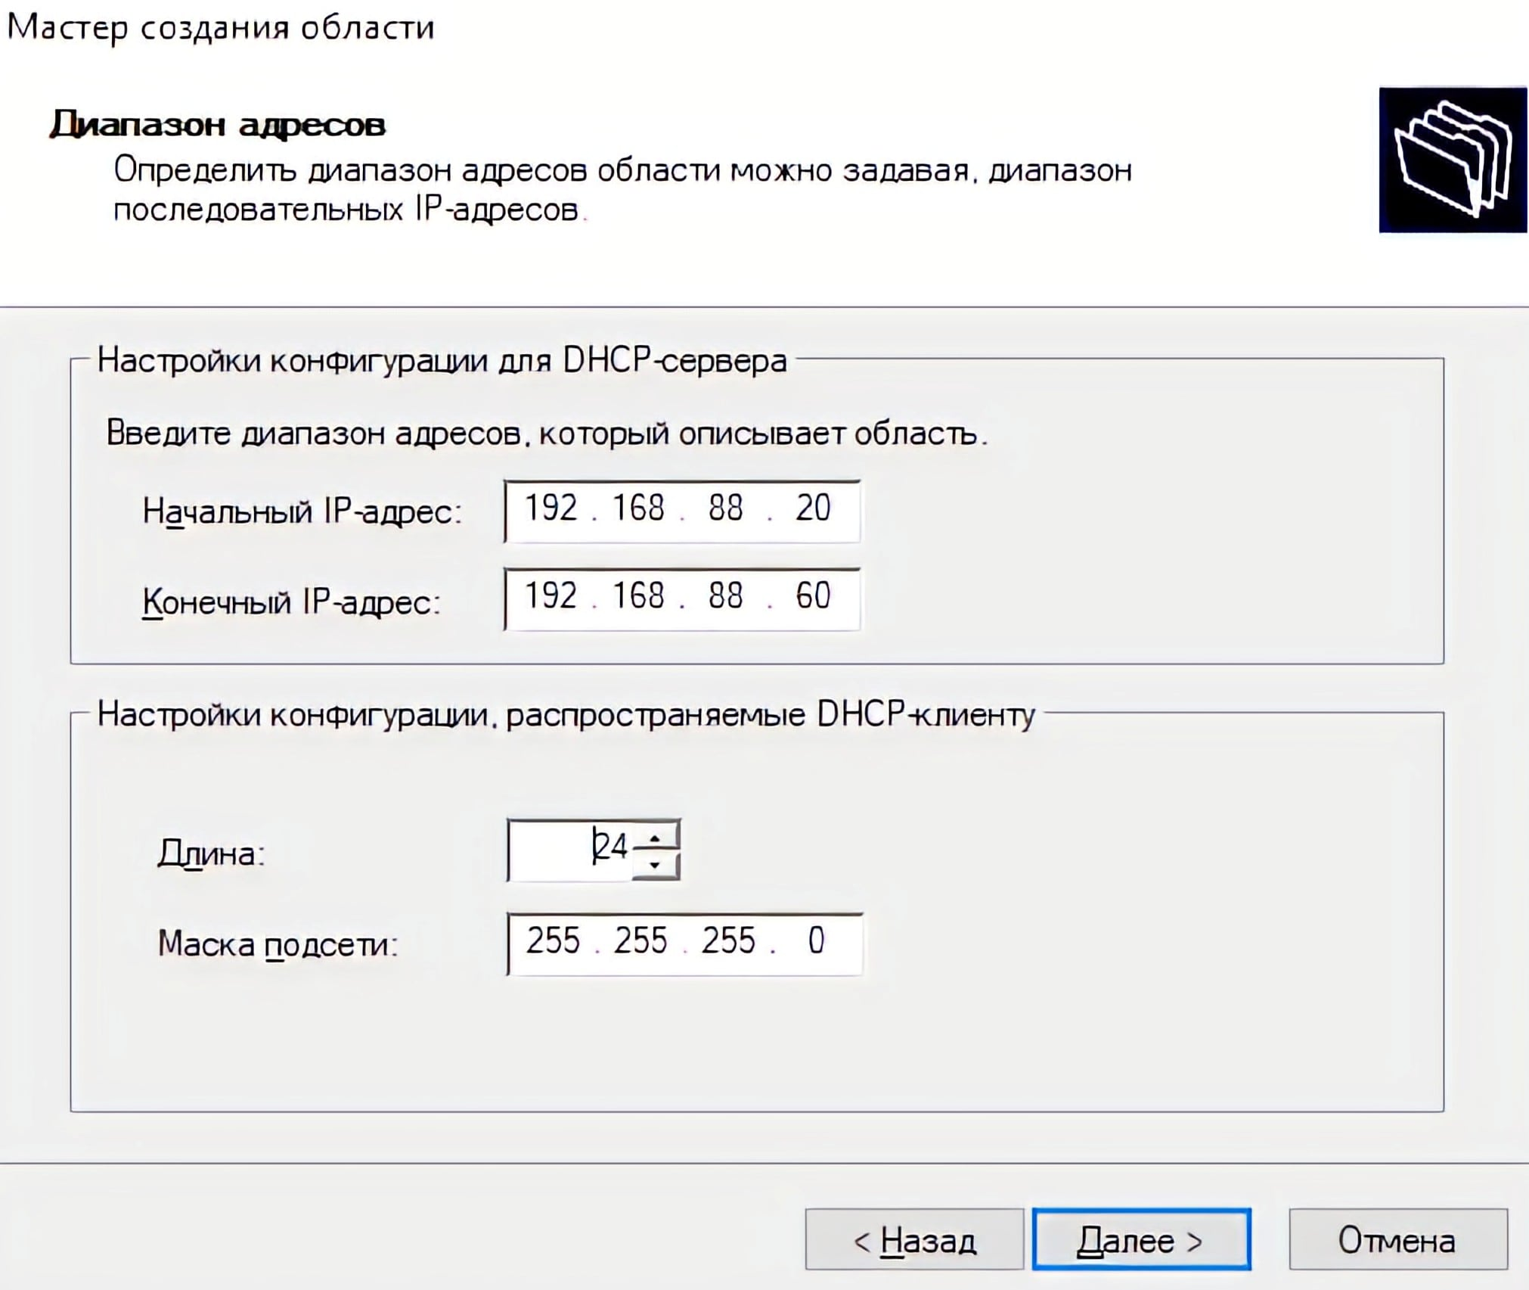
DHCP-сервер
20

Slide 21
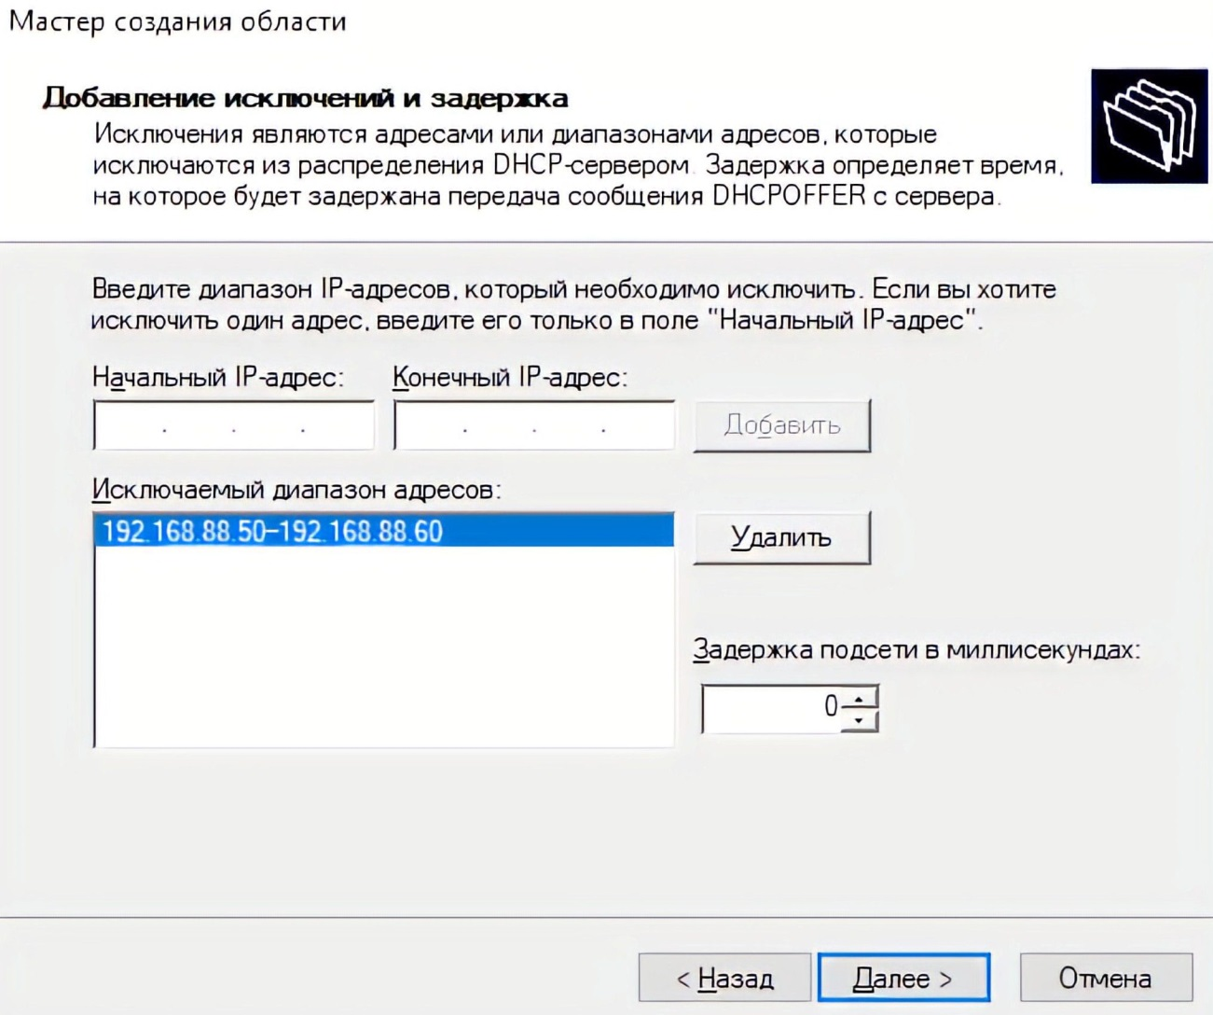
DHCP-сервер
21

Slide 22
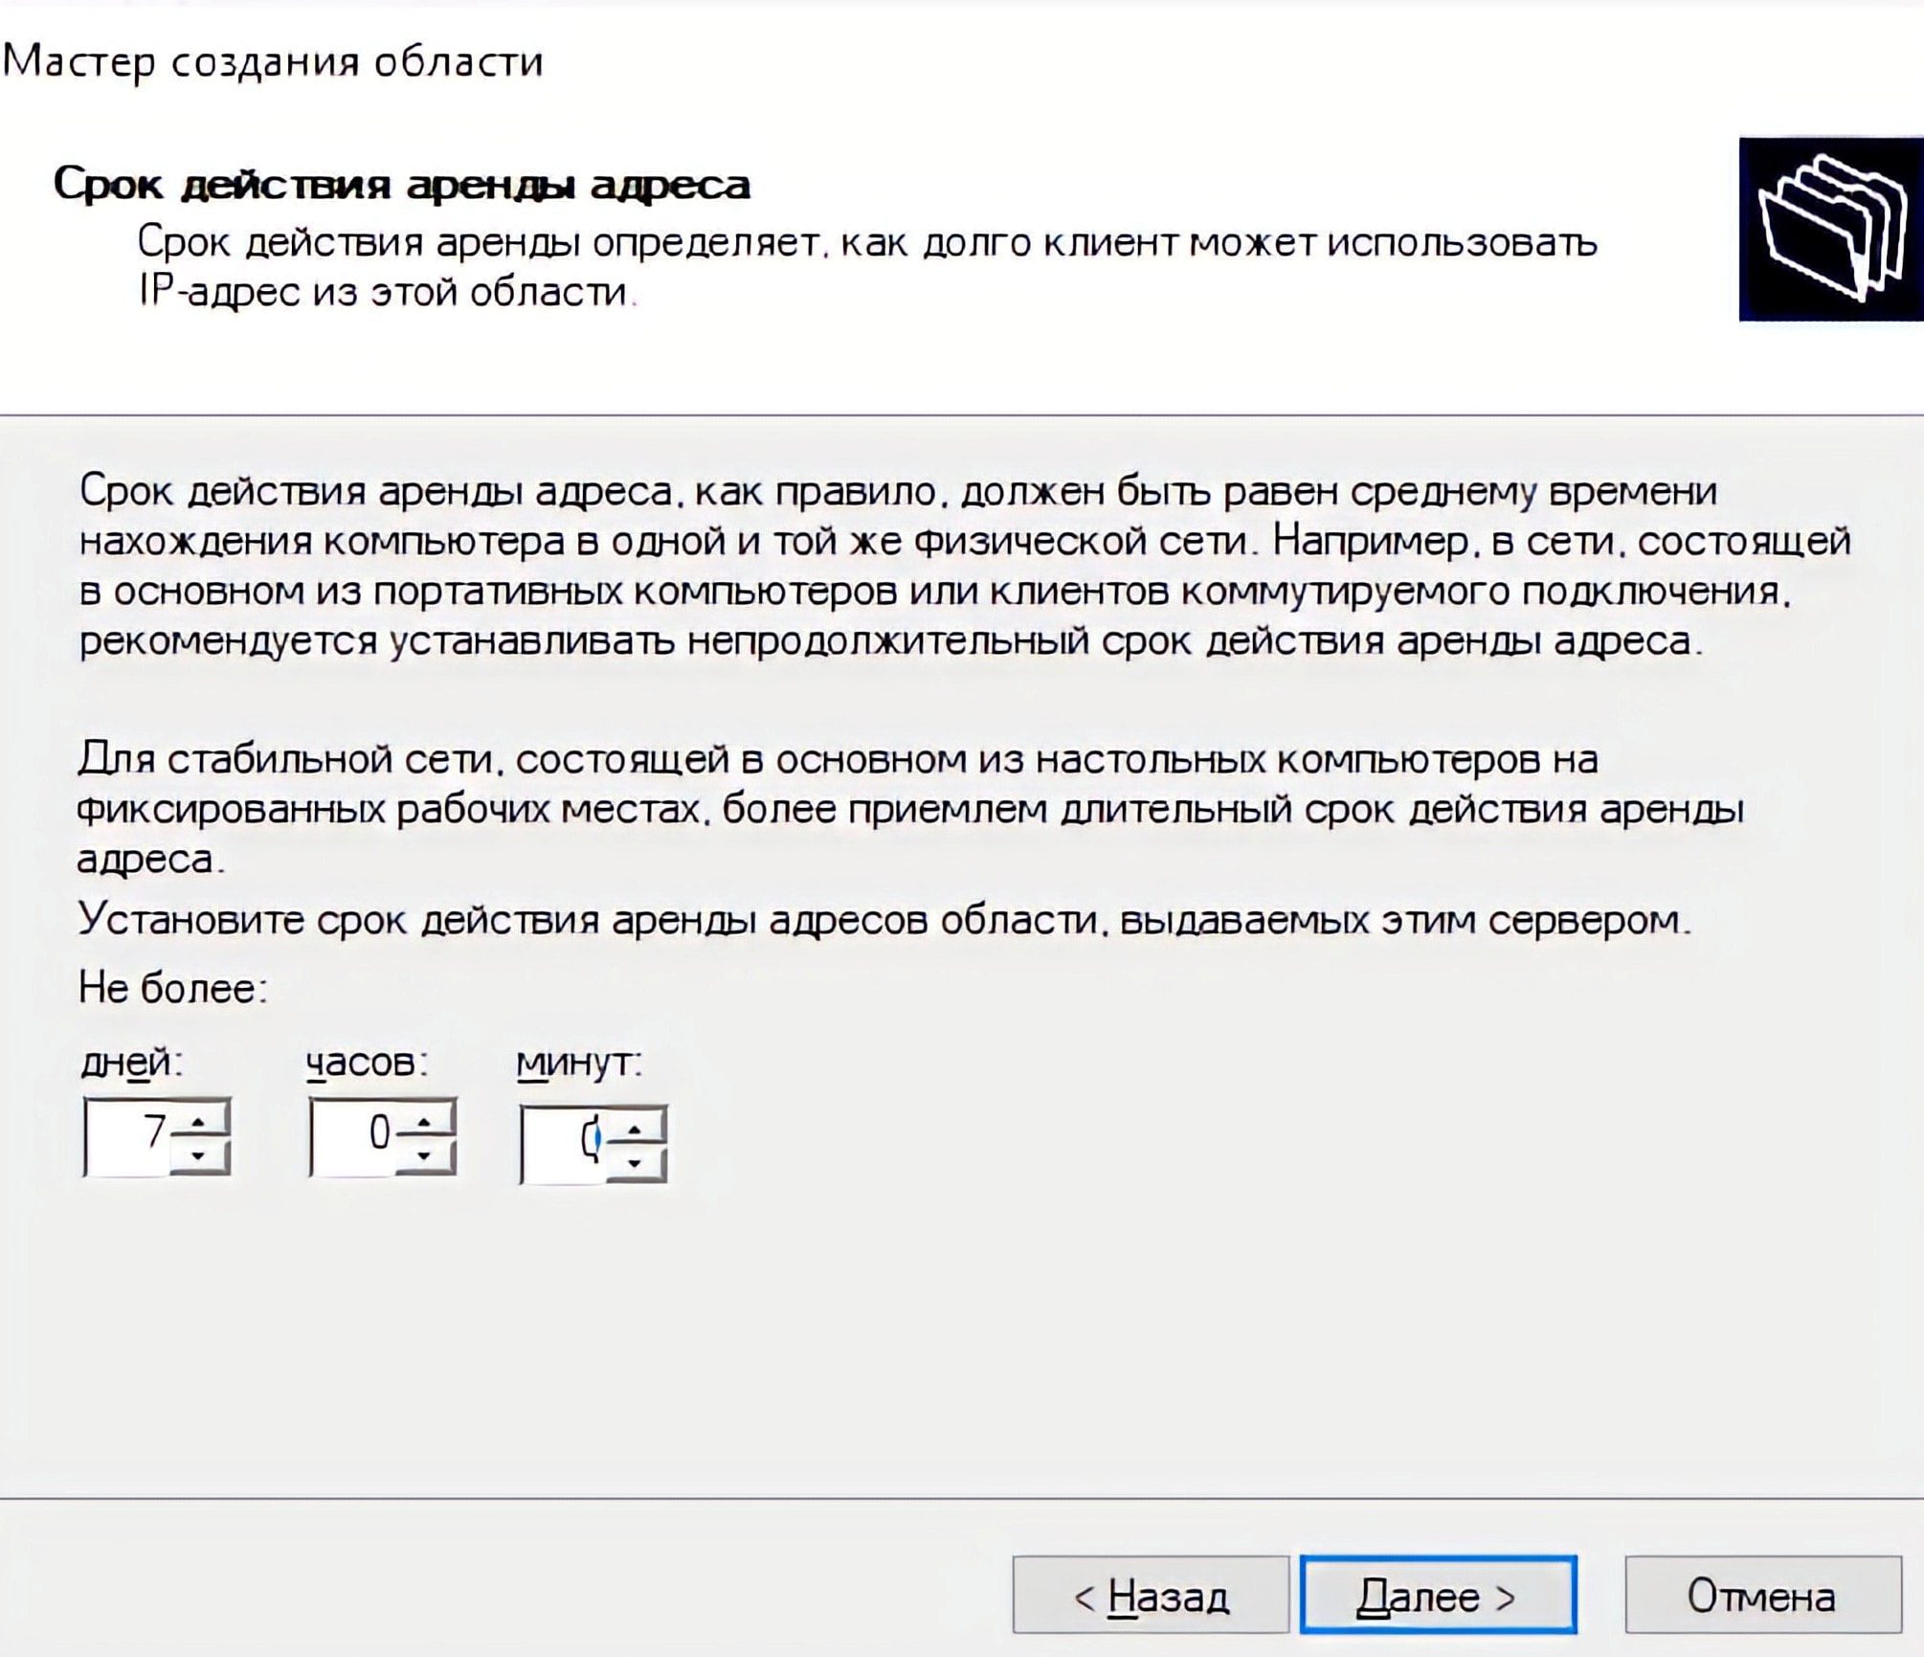
DHCP-сервер
22

Slide 23
Срок аренды обычно составляет от 24 часов до недели или более.
По истечении срока аренды клиент должен запросить другой адрес, хотя в большинстве случаев клиенту повторно назначается тот же адрес.
Периодически клиент должен связываться с DHCP-сервером для продления срока аренды.
Благодаря этому механизму «переехавшие» или отключившиеся клиенты не занимают адреса, в которых они больше не нуждаются.
По истечении срока аренды сервер DHCP возвращает адрес в пул, из которого адрес может быть повторно получен при необходимости.

Slide 24
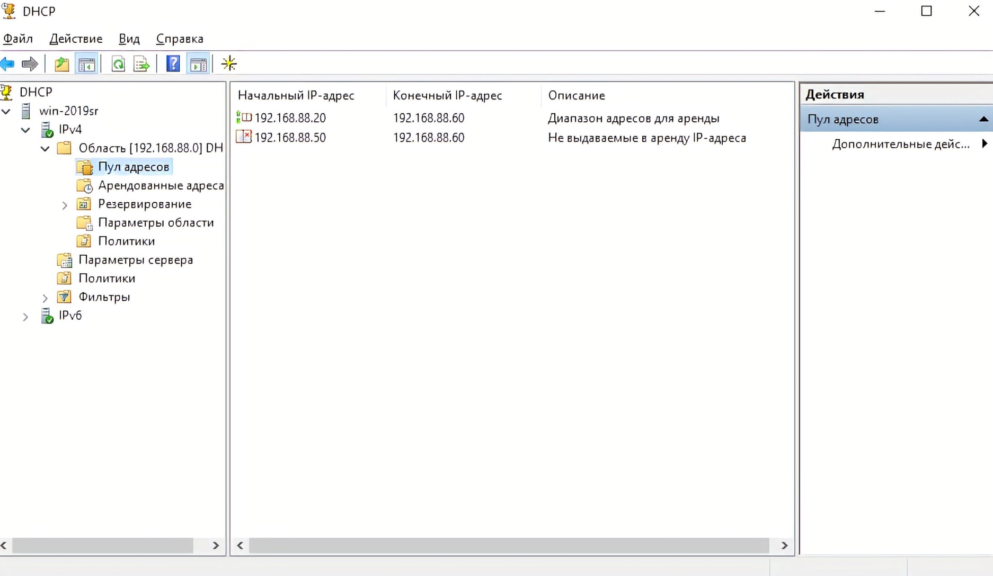
DHCP-сервер
24

Slide 25
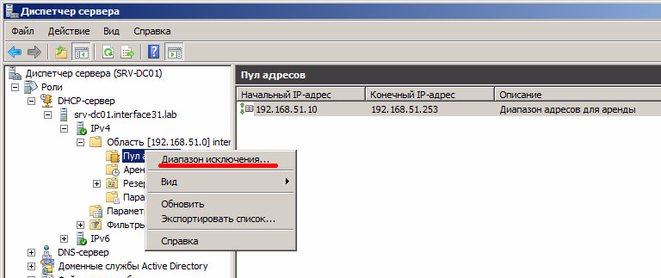
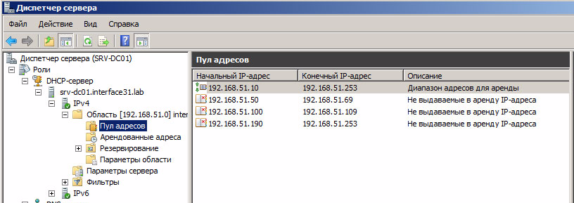
DHCP-сервер
25
Беспроводное оборудование
Сервера
Сетевые принтеры

Slide 26
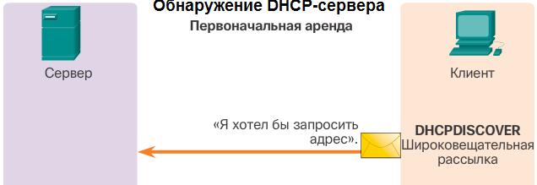
Обнаружение DHCP - серверов
Сообщение DHCPDISCOVER получают все DHCP-серверы сети.
Для связи с сервером используются широковещательные адреса уровня 2 и уровня 3.
Получив сообщение DHCPDISCOVER, DHCP-сервер :
  Резервирует доступные IPv4-адреса для выдачи в аренду клиенту;
  Заносит в таблицу ARP- запись, состоящую из MAC-адреса запрашивающего клиента и выданного клиенту IPv4-адреса;
  Посылает сообщение привязки DHCPOFFER запрашивающему клиенту.

Slide 27
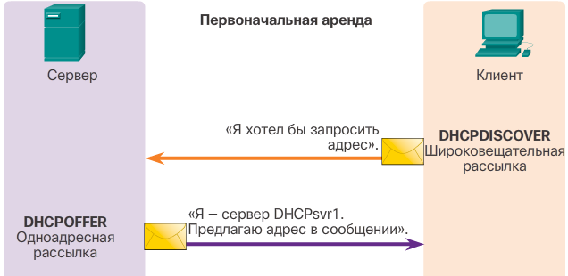
Сообщение привязки DHCPOFFER
Сообщение привязки DHCPOFFER запрашивающему клиенту содержит параметры настройки IP.
Адресом назначения в сообщении DHCPOFFER является MAC-адрес клиента, запрашивающего IP-адрес.

Slide 28
Сообщение привязки DHCPOFFER
Если в сети имеется несколько DHCP-серверов, клиент может принимать сообщения привязки от всех DHCP-серверов.
Клиент выбирает самое первое поступившее сообщение привязки.
Получив сообщение DHCPOFFER, клиент принимает параметры настройки IP и отправляет сообщение запрос DHCP (DHCPREQUEST).

Slide 29
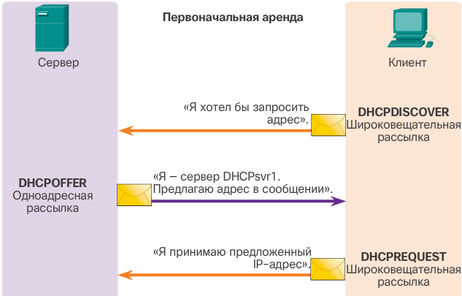
Запрос DHCP (DHCPREQUEST)
DHCPREQUEST служит уведомлением о принятии предложения привязки к одному конкретному DHCP-серверу и отклонением для всех других серверов, которые могли предоставить клиенту предложение привязки.
Сообщение DHCPREQUEST отправляется в виде широковещательной рассылки.

Slide 30
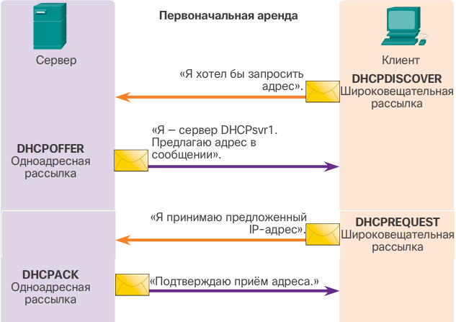
Подтверждение DHCP (DHCPACK)
Получив сообщение DHCPREQUEST, сервер:
  проверяет, не используется ли выдаваемый в аренду IP-адрес с помощью ping на этот адрес.
  Обновляет или создаёт новую запись ARP для аренды адреса и отвечает сообщением Подтверждение DHCP (DHCPACK) одноадресной рассылки на МАС-адрес клиента

Slide 31
Начало использования IP
Сообщение DHCPACK является копией сообщения DHCPOFFER, за исключением изменения в поле типа сообщения.
При получении сообщения DHCPACK клиент:
загружает информацию о конфигурации IP;
выполняет ARP-проверку присвоенного адреса. Если ARP-ответа нет, значит, IP-адрес доступен, и клиент начинает использовать его в качестве собственного адреса.

Slide 32
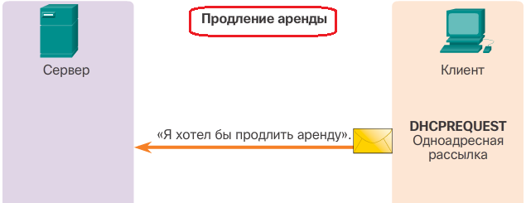
Запрос на продление аренды
Когда аренда заканчивается, клиент посылает сообщение DHCPREQUEST, содержащее присвоенный IP-адрес, непосредственно DHCP-серверу, который первоначально предложил IP-адрес.
Если ответ DHCPACK не получен за определенный период времени, клиент отправляет другое сообщение DHCPREQUEST широковещательной рассылкой, чтобы другой DHCP-сервер мог продлить срок аренды.

Slide 33
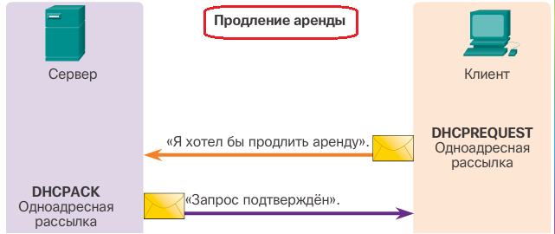
Подтверждение аренды
При получении сообщения DHCPREQUEST сервер подтверждает информацию об аренде ответным сообщением DHCPACK

Slide 34
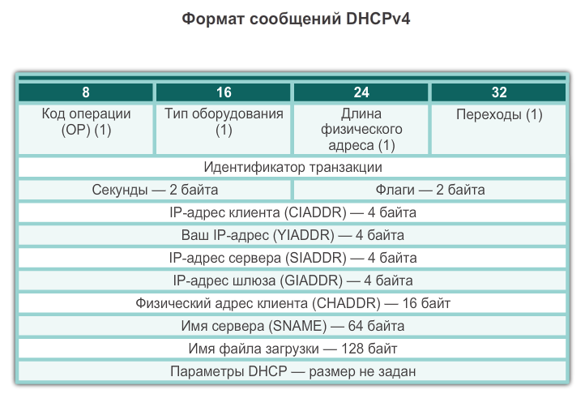
Формат сообщений DHCP
Сообщения DHCP инкапсулируются в пакеты транспортного протокола UDP.
Номер порта клиента – 68;
Номер порта сервера – 67.
Notes:
10.1 Протокол DHCP v4
10.1.1 Принцип работы протокола DHCPv4
10.1.1.3 Общие сведения о протоколе DHCPv4

Slide 35
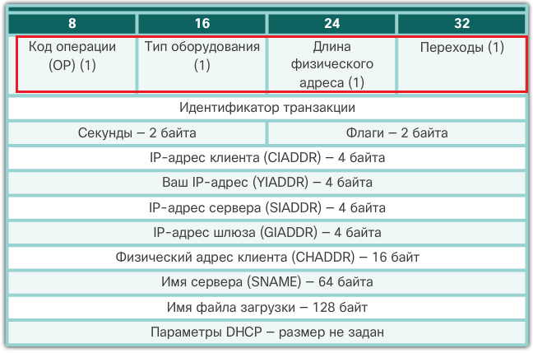
Формат сообщений DHCP
Код операции – задает тип сообщения: 1-запрос, 2-ответ;
Тип оборудования — определяет тип аппаратного оборудования, используемого в сети. Например, 1 — Ethernet, 15 — Frame Relay;
Длина физического адреса;
Переходы - количество промежуточных маршрутизаторов (агентов ретрансляции DHCP), через которые прошло сообщение. Клиент устанавливает это поле в 0.

Slide 36
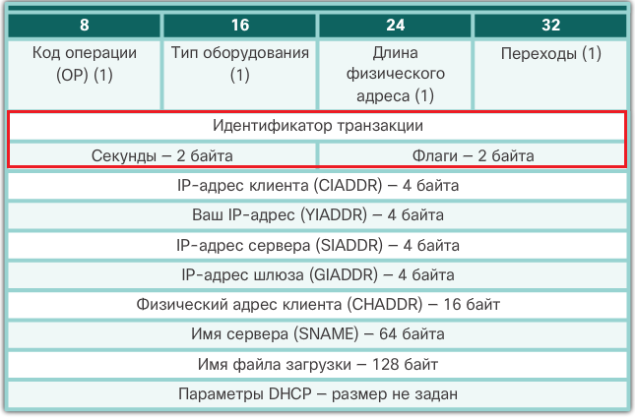
Формат сообщений DHCP
Идентификатор транзакции - генерируется клиентом в начале процесса получения адреса.
Секунды - время в секундах с момента начала процесса получения адреса.
Флаги – заполняется клиентом, который не знает своего IP-адреса при отправлении запроса.( Пока используется только один бит, являющийся флагом широковещательной рассылки. Значение 1 в этом бите сообщает DHCP-серверу, что ответ должен быть послан широковещательно)

Slide 37
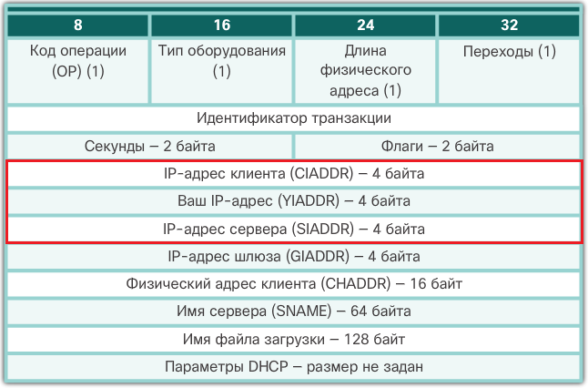
Формат сообщений DHCP
IP-адрес клиента — используется клиентом при обновлении адреса по истечении срока аренды
Ваш IP-адрес — заполняется сервером для присвоения нового IPv4-адреса клиенту.
IP-адрес сервера — заполняется сервером, который выдал клиенту IP-адрес

Slide 38
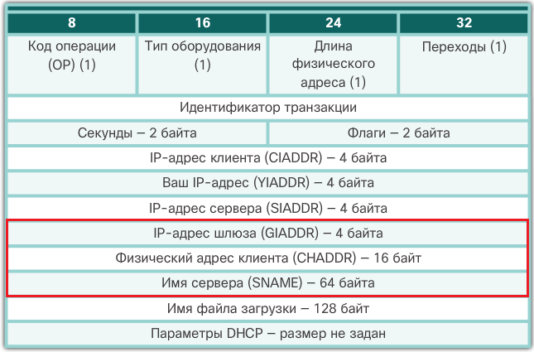
Формат сообщений DHCP
IP-адрес шлюза- IP-адрес агента ретрансляции (шлюза), если шлюз участвовал в процессе доставки сообщения до сервера DHCP.
Физический адрес клиента – МАС- адрес клиента
Имя сервера — используется сервером, отправляющим сообщения DHCPOFFER или DHCPACK (необязательно)

Slide 39
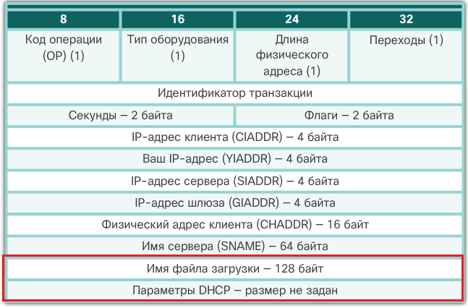
Формат сообщений DHCP
Имя файла загрузки - необязательное имя файла на сервере, используемое бездисковыми рабочими станциями при удалённой загрузке.
Параметры DHCP – содержит дополнительные параметры: IP-адрес шлюза по умолчанию, маску подсети, IP-адрес DNS-сервера, имя домена и другие опции.

Slide 40
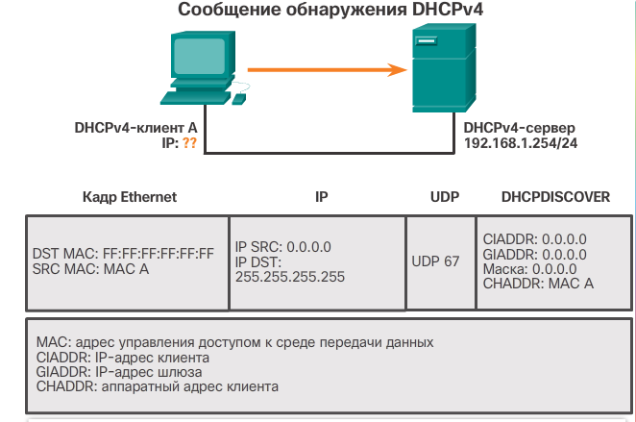
Сообщения обнаружения DHCPDISCOVER
Notes:
10.1 Протокол DHCP v4
10.1.1 Принцип работы протокола DHCPv4
10.1.1.4 Сообщения обнаружения и предложения DHCPv4

Slide 41
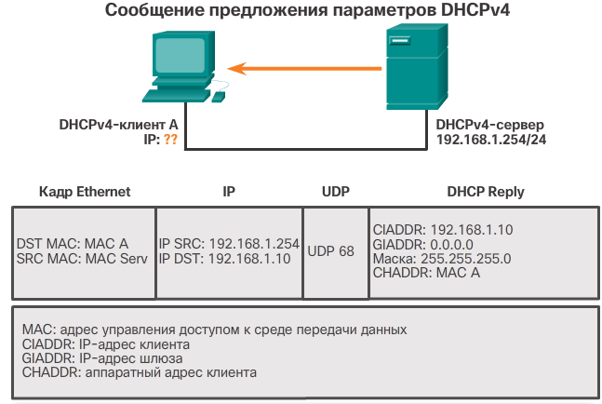
Сообщение предложения DHCPOFFER

Slide 42
Конфигурация сервера DHCP
Маршрутизатор Cisco под управлением ОС Cisco IOS можно настроить в качестве DHCP-сервера. Для настройки протокола DHCP надо:
  1. Включить поддержку DHCP (при необходимости)
  2. Исключить адреса из пула.
  2. Задать имя пула DHCP.
  3. Задание диапазона(пула) адресов.
  4. Задать шлюз по умолчанию
  5. Задать DNS-сервер
  6. Задать доменное имя
  7.Задать время аренды адреса
Для отключения dhcp выполните команду no service dhcp.
Notes:
10.1 Протокол DHCP v4
10.1.1 Принцип работы протокола DHCPv4
10.1.2.1 Конфигурация сервера DHCPv4

Slide 43
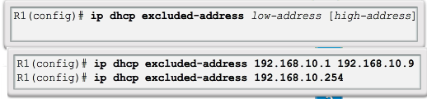
Исключение адресов
Можно исключить один адрес или диапазон адресов, задав адреса нижнего и верхнего пределов диапазона.
В число исключённых адресов должны входить адреса, присвоенные маршрутизаторам, серверам, принтерам и другим устройствам, сконфигурированным вручную.

Slide 44
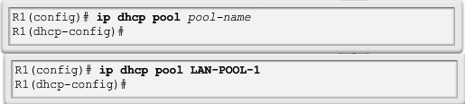
Задание имени пула адресов
Команда ip dhcp pool pool-name создаёт пул с заданным именем и переводит маршрутизатор в режим конфигурации протокола DHCPv4 (Router(dhcp-config)#).

Slide 45

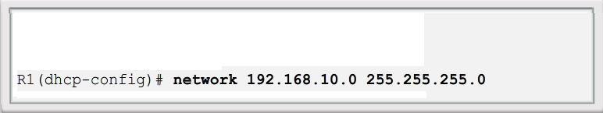
Определение пула адресов и маски

Slide 46

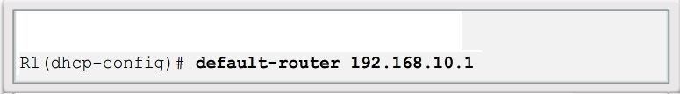
Определение шлюза по умолчанию
Максимальное количество задаваемых шлюзов по умолчанию - 8

Slide 47
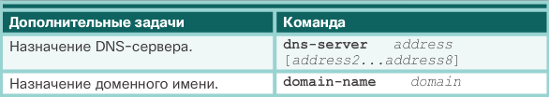
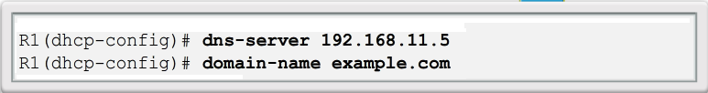
Определение DNS – сервера и имени домена

Slide 48

Определение времени аренды
Router(dhcp-config)#lease 30
Параметр infinite задает бессрочную аренду

Slide 49
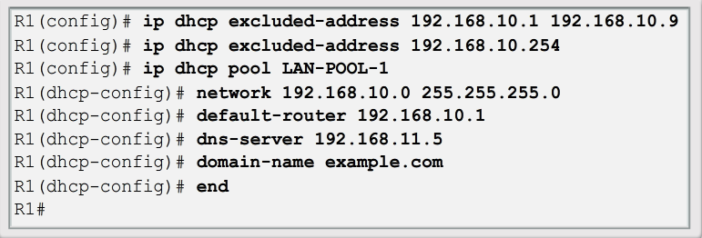
Включение/выключение службы DHCP
В версиях Cisco IOS, поддерживающих использование DHCP, служба DCHP по умолчанию включена.
Router(config)#no service dhcp - отключает службу.
Router(config)# service dhcp - включает службу

Slide 50
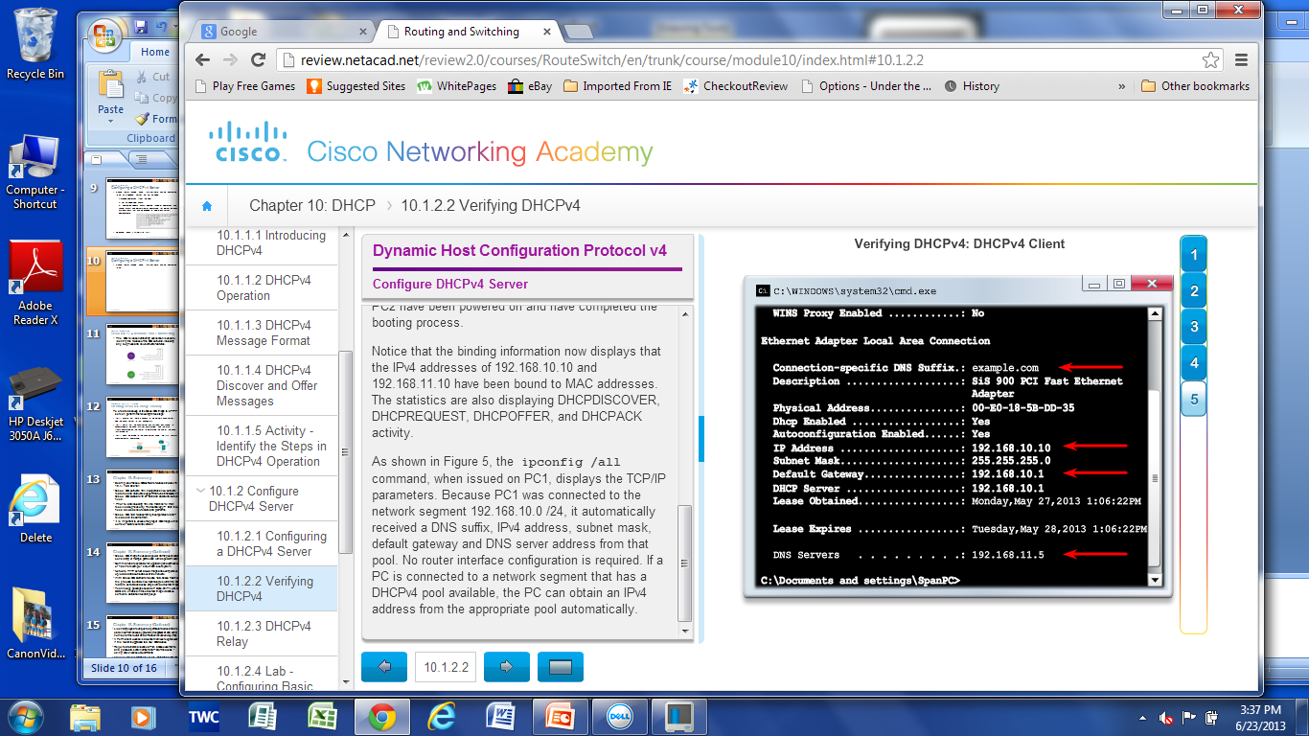
Настройки на узле

